Slide 1
자세교정 방석
Dankook University
Electronics and Electrical Engineering
정은우(32131539)
leavelion@naver.com

Slide 2
CONTENTS
01 목적
02 사용부품
03 이론 및 설명
04 사용 영상

Slide 3
01
목적

Slide 4
01 목적
자세교정을 도와주는 방석

Slide 5
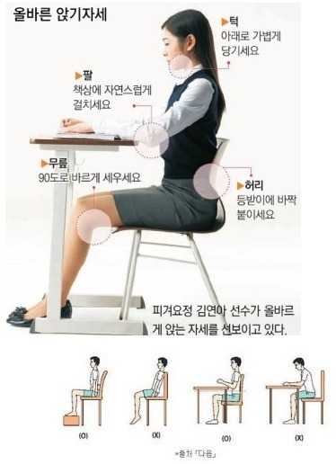

01 목적
사진출처 : (좌)https://twitter.com/talua101/status/614407597324566528
(우)https://m.blog.naver.com/PostView.nhn?blogId=yoous2923&logNo=220914096602&proxyReferer=https%3A%2F%2Fwww.google.co.kr%2F
Notes:
https://www.google.co.kr/url?sa=i&rct=j&q=&esrc=s&source=images&cd=&ved=0ahUKEwiCnZbdwpDYAhWBFZQKHemFB4kQjRwIBw&url=https%3A%2F%2Fwww.istockphoto.com%2Fkr%2F%25EC%2582%25AC%25EC%25A7%2584%2F%25EB%2582%25A8%25EC%259E%2590-%25EC%259D%2598%25EC%259E%2590%25EA%25B0%2580-%25EB%2594%25B8%25EB%25A6%25B0-%25EC%25B1%2585%25EC%2583%2581-%25EC%2598%2581%25EC%2597%2585%25EC%25A4%2591-%25EC%2595%2589%25EC%259D%2580-%25EC%259E%2590%25EC%2584%25B8-%25ED%2581%25B0-%25EC%2584%25A4%25EB%2593%259D%25ED%2595%2598%25EC%258B%25AD%25EC%258B%259C%25EC%2598%25A4-%25EA%25B2%25A9%25EB%25A6%25AC%25EB%2590%25A8%25EC%2597%2590-%25EC%259D%25B8%25EB%25AA%2585%25EB%25B3%2584-gm498111396-79476929&psig=AOvVaw3jB7S4ZJry8JjMgA1hUnuG&ust=1513581955308217

Slide 6
02
사용부품

Slide 7
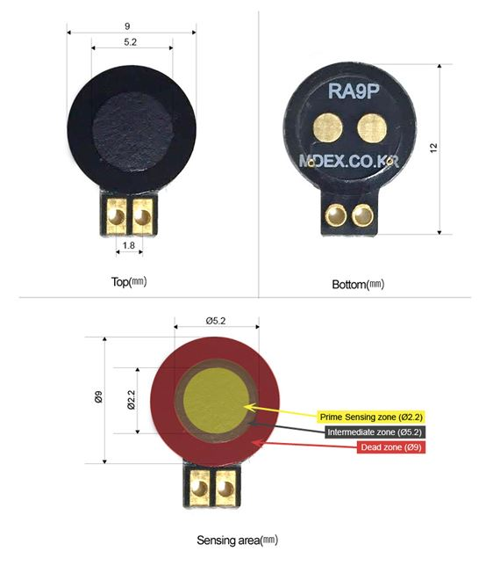
02 사용부품
압력센서(RA9P)
Notes:
그 지식이 가치가 있는지를 생각하기 위해 브라우디, 스미스, 버네트는 지식의 용도를 4가지로 구분했습니다.
연상적용도, 복사적용도, 해석적용도, 응용적용도 이 4가지로 구분했습니다.
변화가 가속되는 직업사회 속에서 직업교육은 복사적 용도만으로는 충분하지 않습니다.
공업교육에서는 지식의 해석적, 응용적 용도에 더욱 중점을 둬야합니다.
4가지 부연설명(연상 – 하나알면 열가지/복사 – 인쇄/해석과 응용 – 새로운 환경을 해석하고 적절한 행동을 정한다)

Slide 8
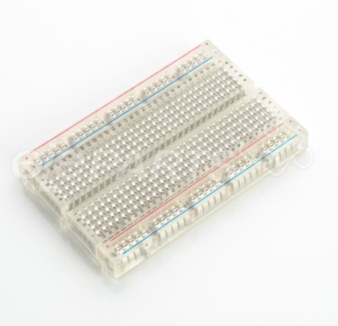
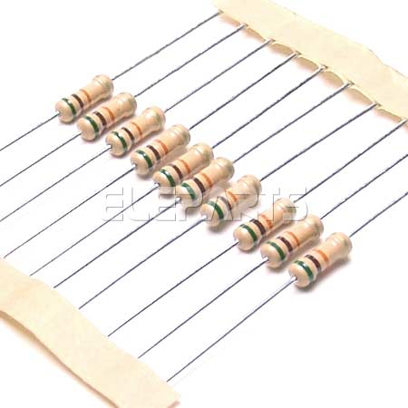
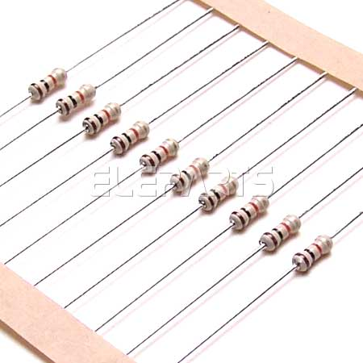
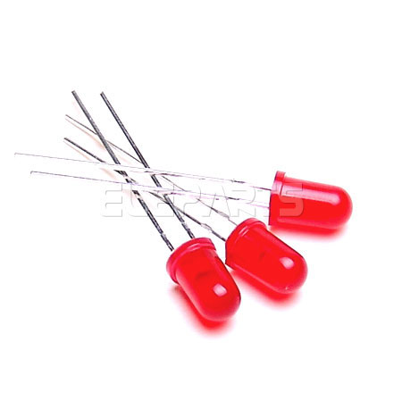
02 사용부품
기타 부품
10Kohm , 330ohm
브레드보드[ELB-80T]
Round Type LED
점프선

Slide 9
03
이론 및 설명

Slide 10
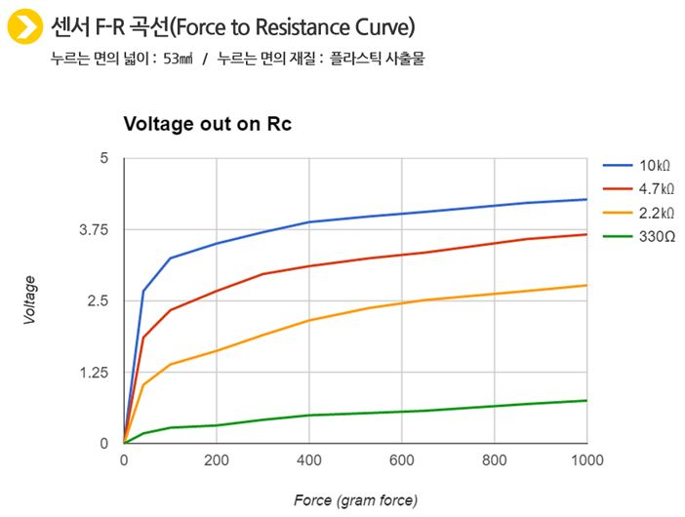
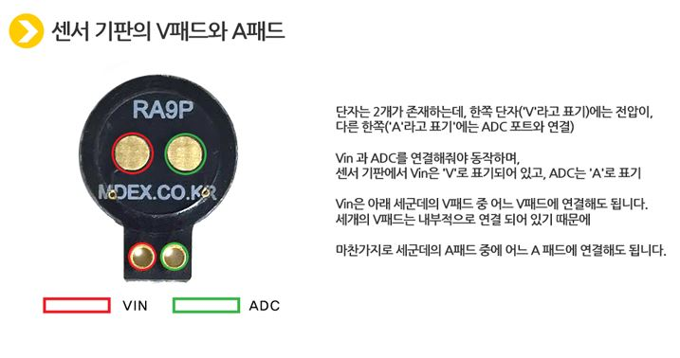
03 이론 및 설명

Slide 11
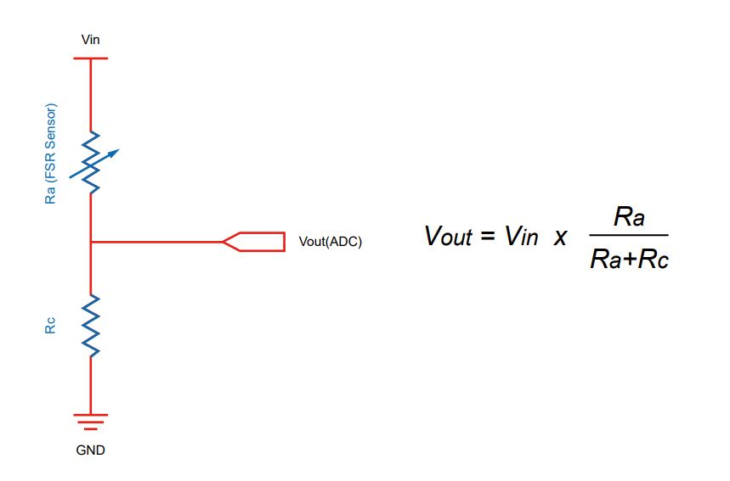
03 이론 및 설명

Slide 12
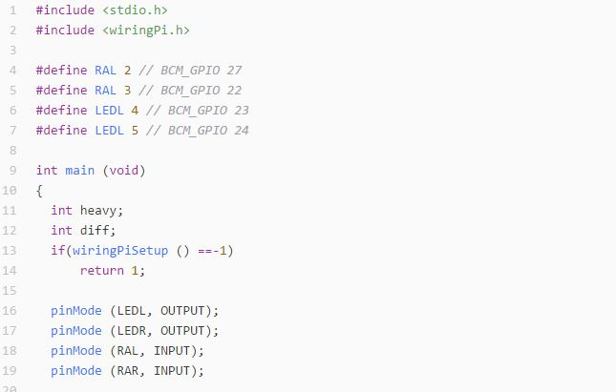
03 이론 및 설명

Slide 13
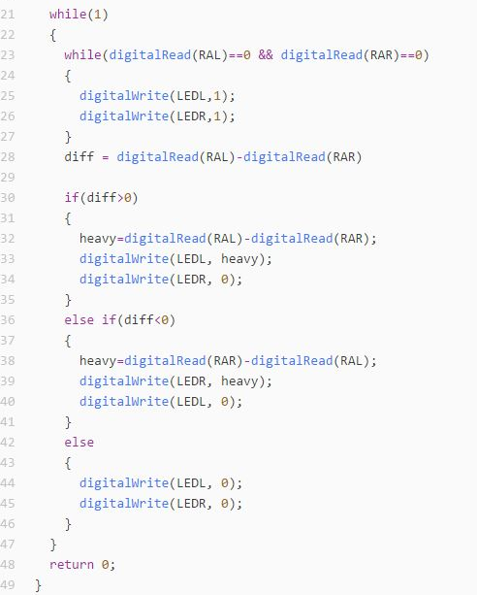
03 이론 및 설명

Slide 14
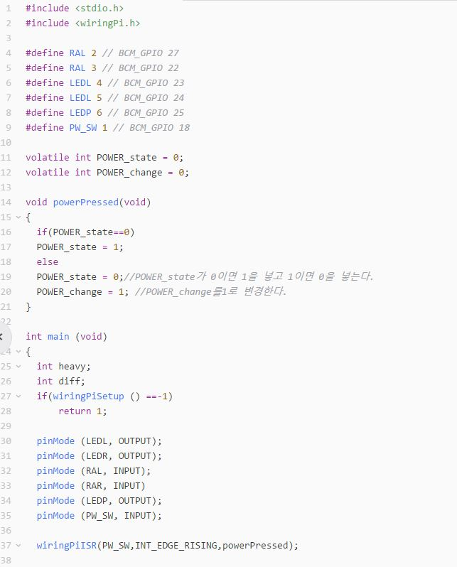
03 이론 및 설명

Slide 15
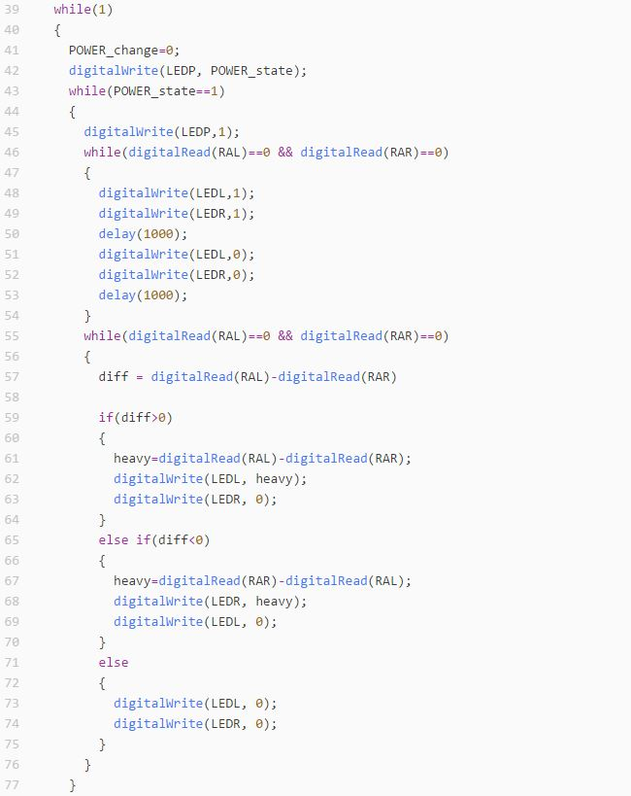
03 이론 및 설명

Slide 16
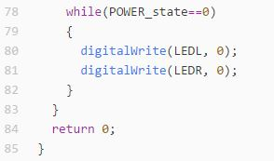
03 이론 및 설명

Slide 17
04
사용영상
Notes:
공업교육이 개인적 혹은 사회적으로 어떻게 중요한지 알아보겠습니다.

Slide 18
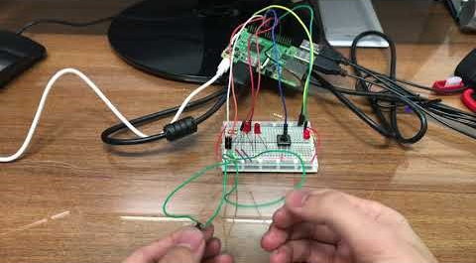
04 사용영상
https://www.youtube.com/watch?v=HPD1qHqdIPs

Slide 19
Q & A

Slide 20
ThankYou
Dankook University
Electronics and Electrical Engineering
정은우(32131539)
leavelion@naver.com

